Slide 1
Língua Inglesa
ENSINO MÉDIO – 1ª série

Slide 2
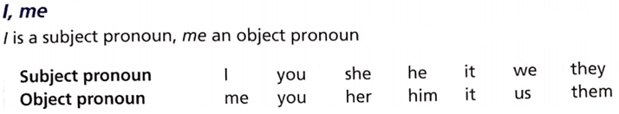
1. Subject pronoun X Object pronoun (Personal Pronouns)
Subject Pronoun
→ Exerce a função de sujeito da oração.
Object Pronoun
Exerce a função de objeto da oração;
Usamos após verbos e preposições.

Slide 3
1. Subject pronoun X Object pronoun
Subject Pronoun
→ Exerce a função de sujeito da oração.
E.g.: Beyonce lives in New York. She is a singer.
She always calls me. She is waiting for me.
Object Pronoun
→ Exerce a função de objeto da oração (está após uma preposição).
Subject Pronoun
Object Pronoun
→ Exerce a função de objeto da oração (está após um verbo).

Slide 4
Subject pronoun - ***ATENÇÃO***
→ Todas as orações em Língua Inglesa apresentam sujeito
I am waiting for my wife. → She is late (NOT Is late)
As orações no IMPERATIVO são exceções:
Go away!
Play it again, please.
Caso a oração não tenha sujeito, usamos it ou there:
It ’s useful to write down your passport number somewhere, in case you lose it.
NOT: Is important to write…
There ’s a woman waiting outside.
NOT: Is a woman…

Slide 5
2. Possessive adjective X Possessive pronoun
Possessive adjective:
Vem acompanhado de um substantivo.
Possessive pronoun:
NÃO vem acompanhado de um substantivo;
evita repetição da frase anterior.

Slide 6
2. Possessive adjective X Possessive pronoun
E.g.: This is my bike. This bike is mine.
Her coat is grey. Mine is brown. ([My coat] is brown.)
Possessive pronoun:
NÃO acompanha um substantivo.
Possessive adjective:
Acompanha o substantivo.
Possessive adjective:
Acompanha o substantivo.
Possessive pronoun:
evita repetição da frase anterior.

Slide 7
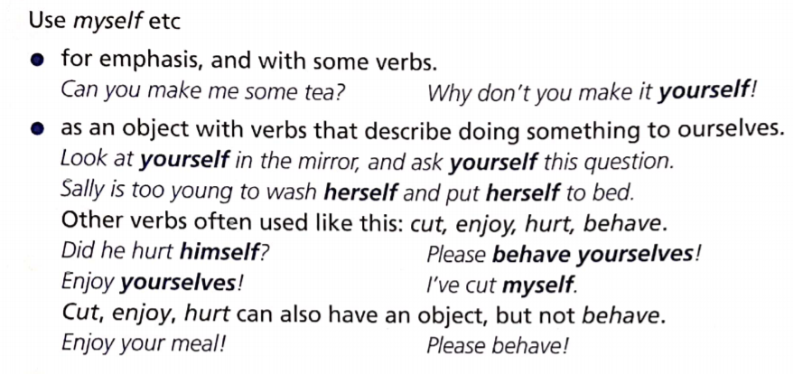
4. Reflexive pronoun
1) Usado para enfatizar determinadas ações
2) Usado na função de objeto para descrever uma ação que reflete na(s) própria(s) pessoa(s)

Slide 8
4. Reflexive pronoun
Reflexive pronoun
HERSELF – o sujeito e o objeto são os mesmos.
Usado para assegurar a pessoa que está sendo referida na ação:
Agnes looked at herself in the mirror.
Agnes looked at her in the mirror.
Não usamos reflexive pronouns com verbos de ações diárias, a menos que seja utilizado para enfatizar:
She washed and had breakfast in the morning.
NOT: She washed herself …
Object pronoun
HER – o sujeito e o objeto são diferentes
(Agnes olhou para uma outra pessoa qualquer).

Slide 9
4. Reflexive pronoun
SUBJECT PRONOUN | REFLEXIVE PRONOUN
I | MYSELF
YOU (SINGULAR) | YOURSELF
HE | HIMSELF
SHE | HERSELF
IT | ITSELF
WE | OURSELVES
YOU (PLURAL) | YOURSELVES
THEY | THEMSELVES
S
I N G U L A R
P L U R A L

Slide 10
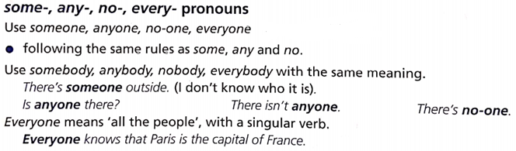
5. Pronouns: indefinite (-one)
No one // no-one → mais formal
Nobody → menos formal
Usamos com verbo no SINGULAR:
There´s someone outside (+) There isn’t anyone. (NEGATIVE VERB – NEG. MEANING)
Is anyone there? (QUESTION) There is no-one. (POSITIVE VERB – NEG. MEANING)
Are you waiting for somebody? → usamos “some” quando esperamos que a resposta seja positiva.
Anyone can make a mistake. → Usamos “any” com sentido de “qualquer um”.

Slide 11
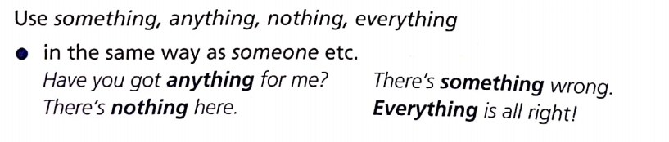
5. Pronouns: indefinite (-thing)
Usamos com verbo no SINGULAR:
There is something wrong (+) Everything is all right.(significado no plural – verbo sing)
Have you got anything for me? (QUESTION) There´s nothing here. (POS. VERB – NEG.MEANING)

Slide 12
5. Pronouns: indefinite (-thing) - ***ATENÇÃO***
Usamos any- com sentido de “qualquer coisa”:
→ You can buy anything you want on the internet.
Usamos something em questões para oferecer ou solicitar algo:
Do you want something to eat?
Could I have something to eat?
Usamos anything em frases com contexto negativo devido ao advérbio:
→ He never does anything to help us.

Slide 13
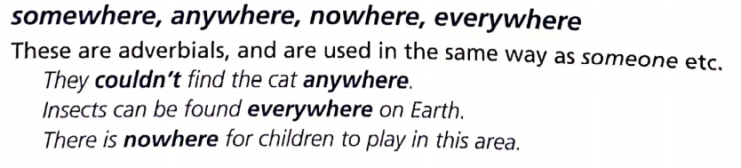
5. Pronouns: indefinite (-where)
Usamos com verbo no SINGULAR:
Usamos anywhere quando não referimos a um lugar específico:
You can sit anywhere you like.
Usamos anywhere em frases com contexto negativo devido ao advérbio:
→ He never travels anywhere without his camera.

